Slide 1
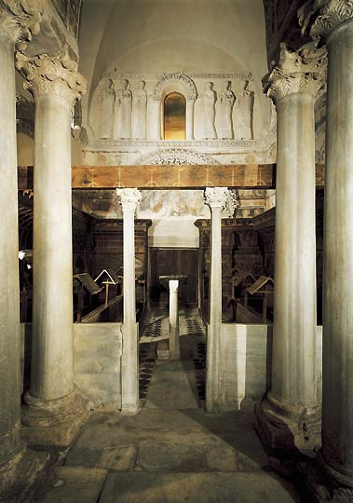
Cividale,
Santa Maria in Valle,
Tempietto

Slide 2
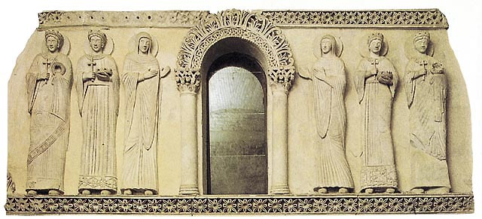

Slide 3
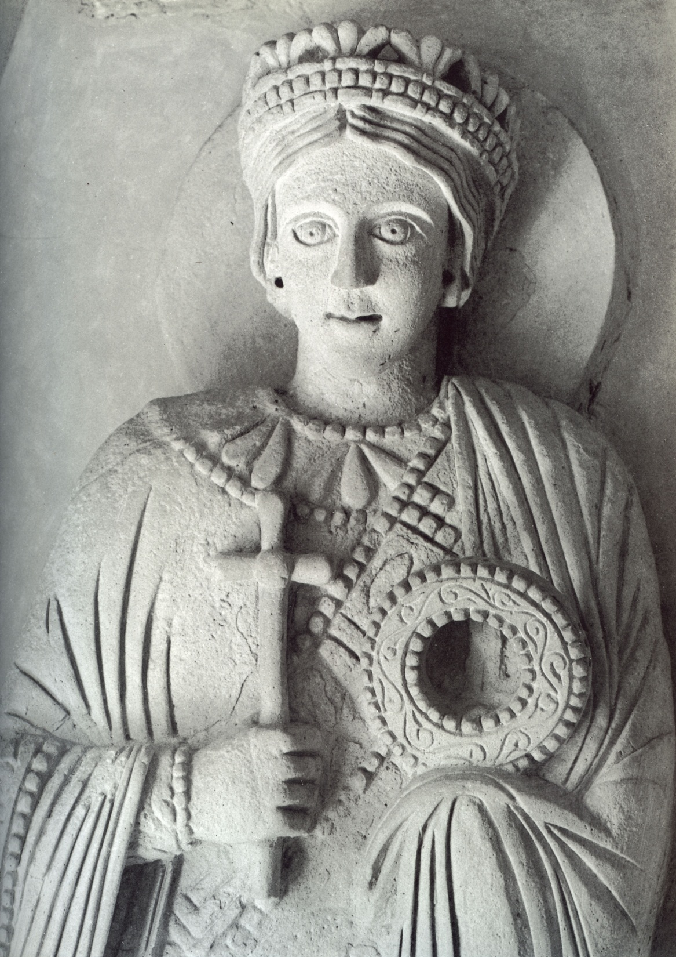

Slide 4
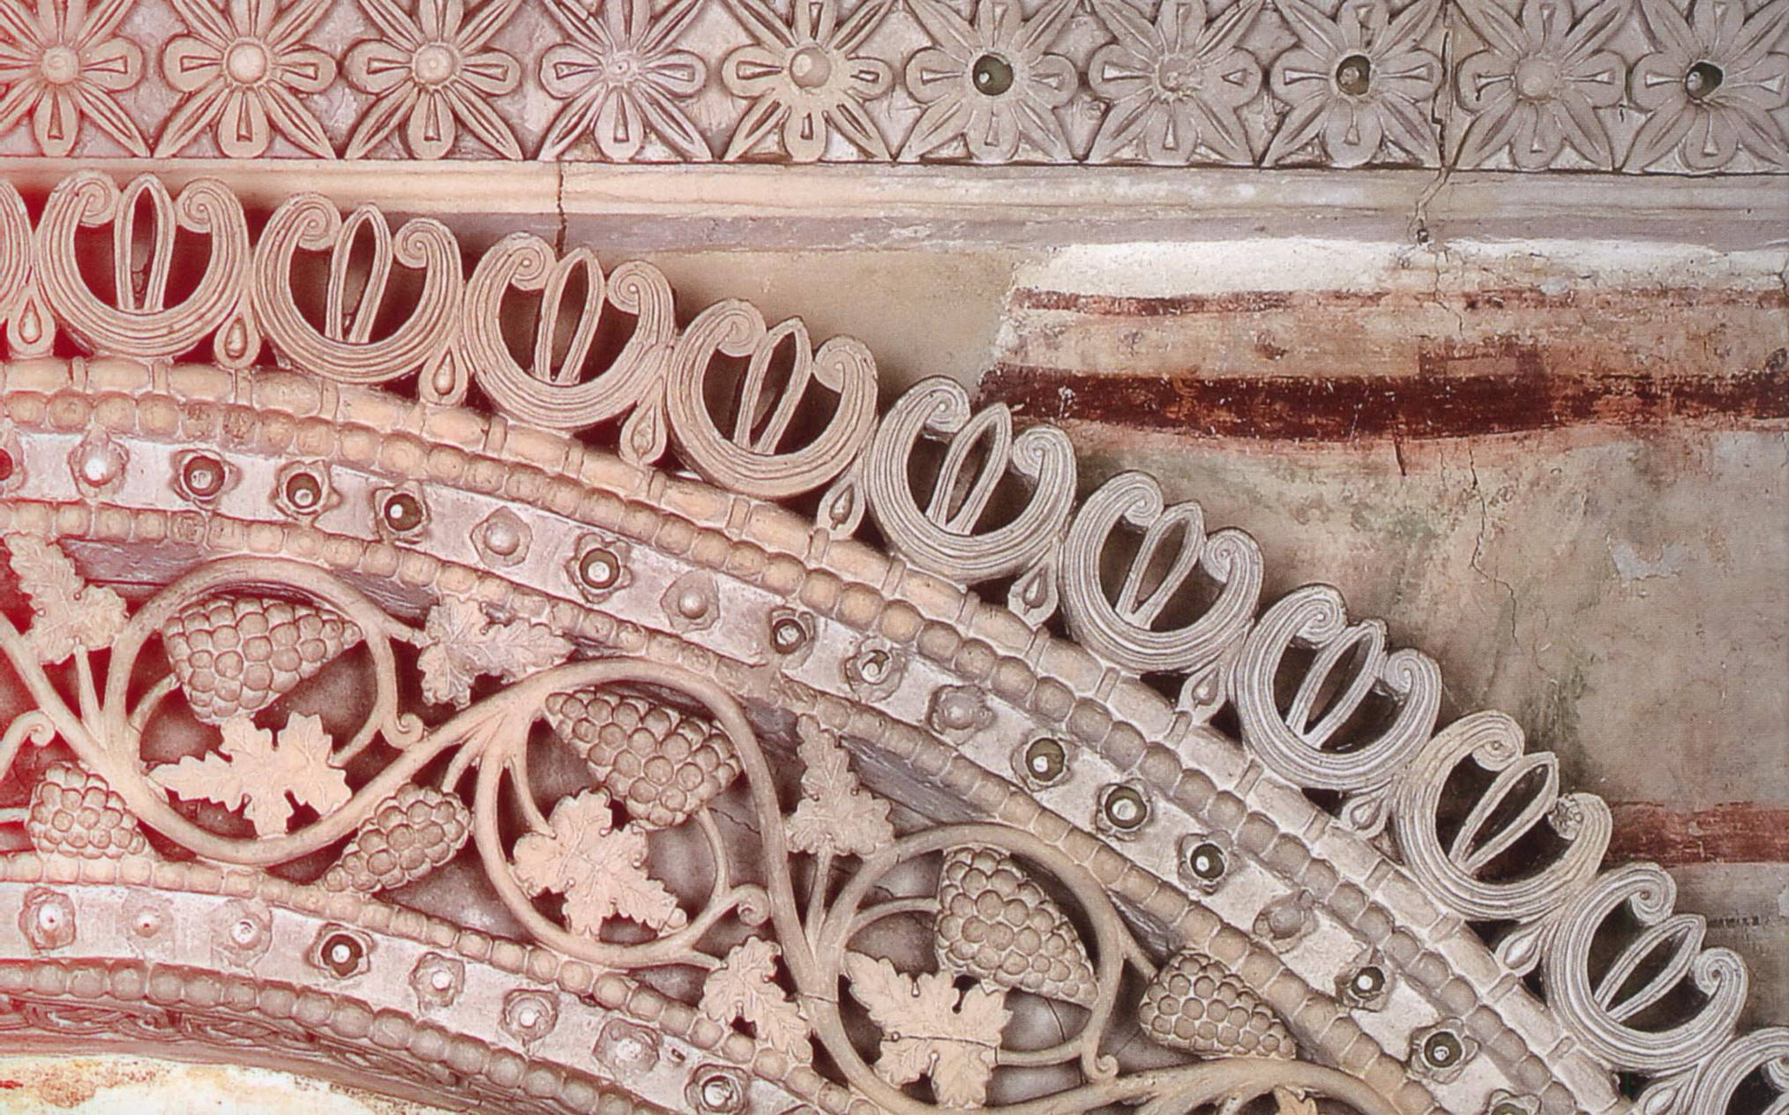

Slide 5
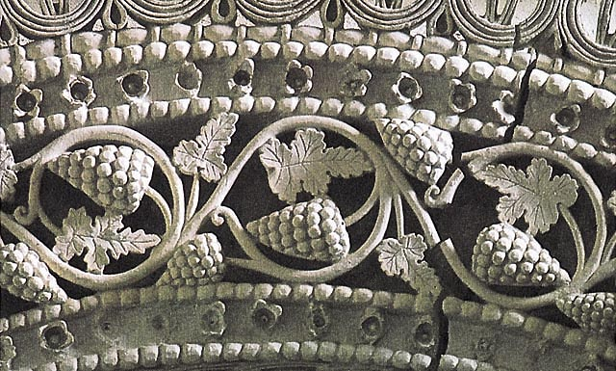

Slide 6
Brescia, Museo di Santa Giulia

Slide 7
Dittico di Genoels-Elderen. Bruxelles, Musées Royaux d’Art et d’Histoire

Slide 9
Libro di Kells.
Dublino,
Trinity College, MS 58

